Slide 1
DIBUJO ASISTIDO POR COMPUTADORA (CAD)
Profesor: Arq. Aquiles M. García
www.espacio1.weebly.com

Slide 2
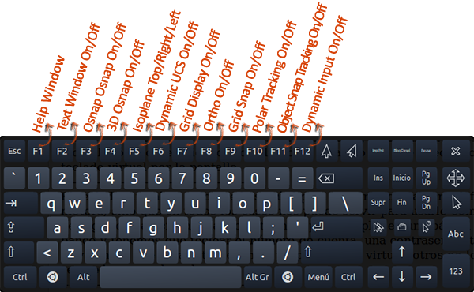
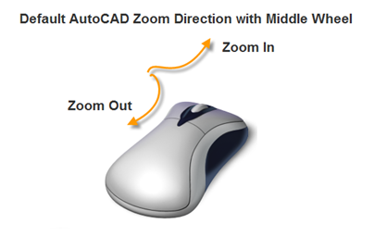
Ya que tengas instalado el Autocad cualquier versión o idioma tendrás que iniciar con la siguiente practica y tomar en cuenta.
Esc (tecla para cancelar) F3 (exactitud del dibujo) F8 (Lineas Rectas o Libres)
Con el Mouse puedes acercarte o alejarte usando la ruedita que esta en medio y también a esta ruedita le das un click sostenido y haces un paneo de tu dibujo

Slide 3
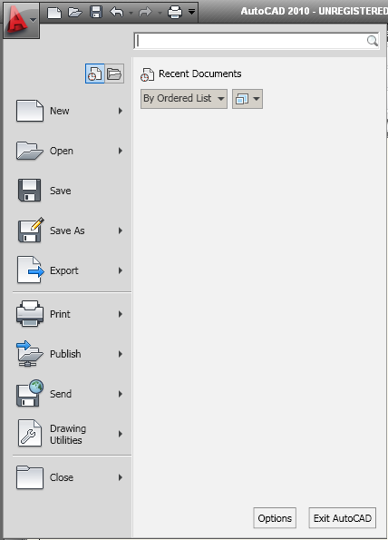
Hoja de trabajo.
Todas las cajas de dialogo que se presentan a continuación es como tiene que quedar, si ya están hechos los cambios omítelos
Abrir AutoCAD
Dale click en la A
Options

Slide 4
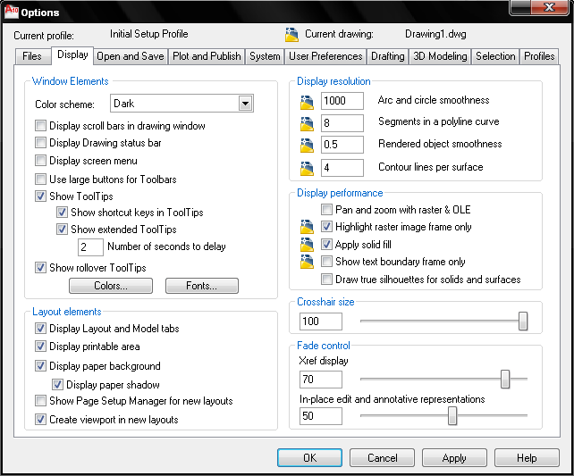
Pestaña display
Cambia a 100 este factor
Cambiar fondo a negro

Slide 5
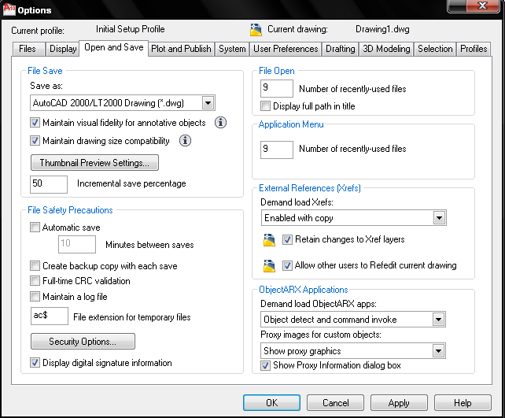
Pasarse a la pestaña de open and save
Elige la siguiente compatibilidad
Quítale la selección

Slide 6
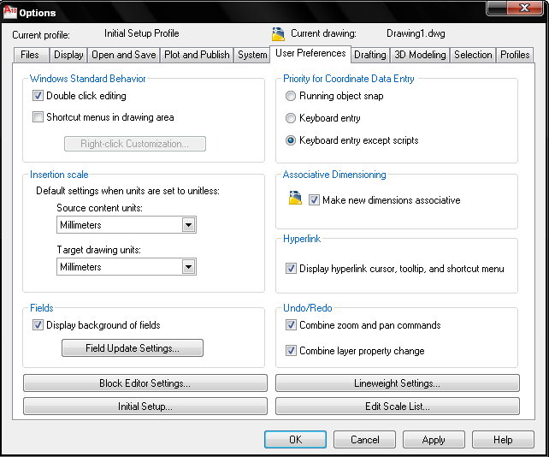
En la pestaña de User Preferences Quita lo siguiente apply ok

Slide 7
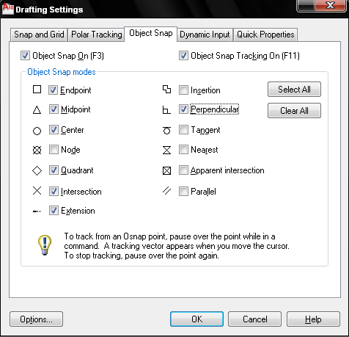
Drafting settings, estando en Command:_OS « (dar enter) y checas que lo que tiene palomita lo tengas tu autocad y das ok

Slide 8
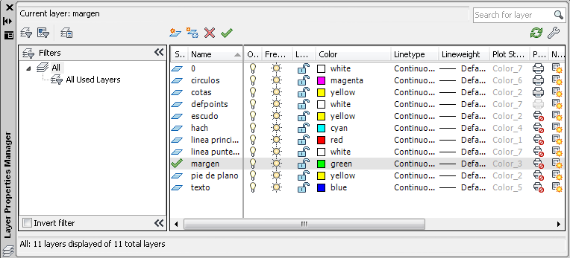
Realizar los siguientes layer Command:la « te tienes que ir a New, y asignar el nombre, y también el color y al ultimo te colocas en margen y current. Y X

Slide 9
Y puedes empezar a hacer margen en la hoja de trabajo de AutoCAD
esta hoja de trabajo es de un plano de 42cm x 29.7cm y para dibujar en milímetros y después designar la escala
4.- Command:Z« (zoom)
4.- Command:A« (todo)
4.- Command:L« (line)
5.- Command:0,0« (es el origen de mi dibujo)
6.- Command:@420<0« (para que salga la @ es ALT+64)
7.- Command:@297<90« (de esta manera pueden formar cualquier figura por medio de cordenadas.)
8.- Command:@420<180«
9.- Command:@297<270« (pero es mejor solamente escribir una C (close) y con eso se cierra el rectángulo 10.- Command:terminan dandole click derecho o Enter
11.- Command:z« (zoom)
12.- Command: A« (todo)
Y ya esta listo para empezar a dibujar en el paso 3 podemos cambiar el tamaño de la hoja como por ejemplo
90000,60000 que se utiliza para hacer planos arquitectónicos.
Nota: si se quiere cambiar el tamaño de la hoja en el paso 3 después temos que escribir en el paso 4 Z y
luego A y continuamos con el paso 4 y en las distancias serán las que se necesiten

Slide 10
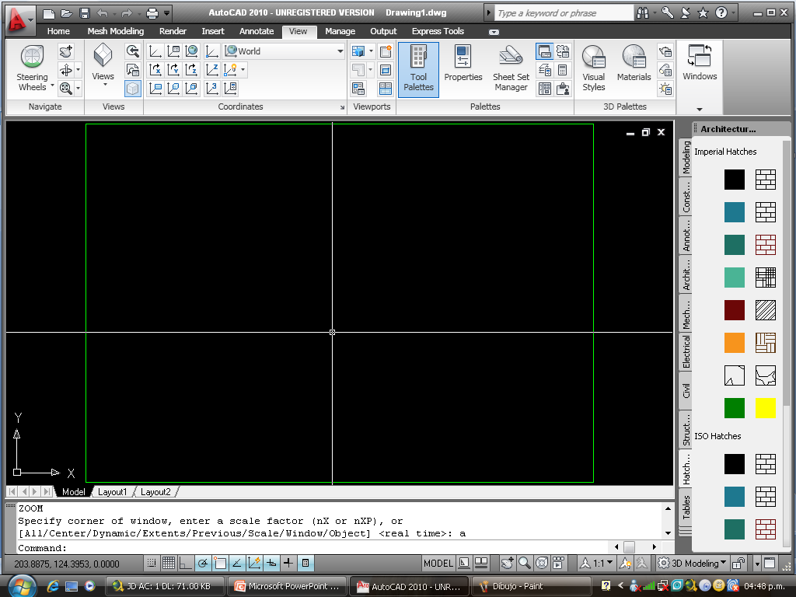
Y de esta manera queda el margen de la hoja de trabajo

Slide 11
De aquí en adelante cuando veas command: tendras que escribir lo que se te indique así que inicia con la practica command: O« (offset) command: 15« command: tocar esta linea con un ci (click izquierdo) y colocar el cursor del mouse en esta dirección y darle ci y terminar con un cd (click derecho)

Slide 12
Tambien realizar offset de las siguientes lineas command: O« command: 15« command: tocar esta linea con ci y colocar el cursor del mouse en esta direccion y darle ci y terminar con un cd (click derecho) y hacer los mismo pero con la dos lineas que faltan

Slide 13
Y queda de la siguiente manera ahora harás unos fillet a las líneas command: f« (fillet) command: r« command: 15« command: tocar estas lineas con ci (click izquierdo) y luego esta y también hacer lo mismo en la parte de abajo en los cuadritos rojos solamente

Slide 14
Y queda de la siguiente manera, command: O« (offset) command: 75« command: tocar esta linea con ci (click izquierdo) y colocar el cursor del mouse en esta direccion y darle ci y terminar con un cd (click derecho)

Slide 15
Y queda de la siguiente manera ahora harás unos fillet a las líneas command: f« command: r« command: 15« command: tocar estas lineas con ci (click izquierdo) y también los haces con las de abajo

Slide 16
Y queda de la siguiente manera, command: O« (offset) command: 15« command: tocar esta linea con ci (click izquierdo) y colocar el cursor del mouse en esta direccion y darle ci y terminar con un cd (click derecho)

Slide 17
Y queda de la siguiente manera, command: O« (offset) command: 18« command: tocar esta linea con ci (click izquierdo) y colocar el cursor del mouse en esta direccion y darle ci y terminar con un cd (click derecho)

Slide 18
Y queda de la siguiente manera, command: L« (line) command: darle ci aquí (click izquierdo) aquí, command: y luego otro ci en la otra parte (click izquierdo) y terminar con un cd (click derecho)

Slide 19
Y queda de la siguiente manera, command: O« (offset) command: 162« command: tocar esta linea con ci (click izquierdo) y colocar el cursor del mouse en esta direccion y darle ci y terminar con un cd (click derecho)

Slide 20
Y queda de la siguiente manera, command: TR« (trim) command: tocas esta linea con ci command: y dar cd (click derecho) command: tocas estas lineas con ci (click izquierdo)
Y terminas con un click derecho

Slide 21
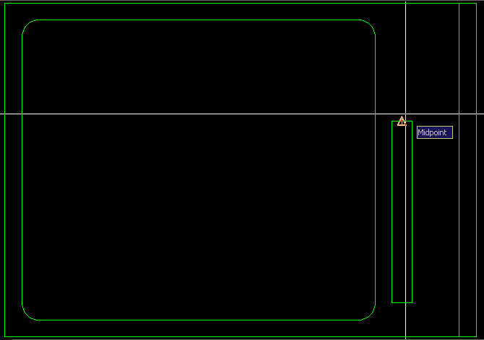
Y queda de la siguiente manera, command: C« (circle) command: te colocas en la mitad de esta línea y das un ci command: te mueves hacia la derecha y le das un ci (click izquierdo) aqui

Slide 22
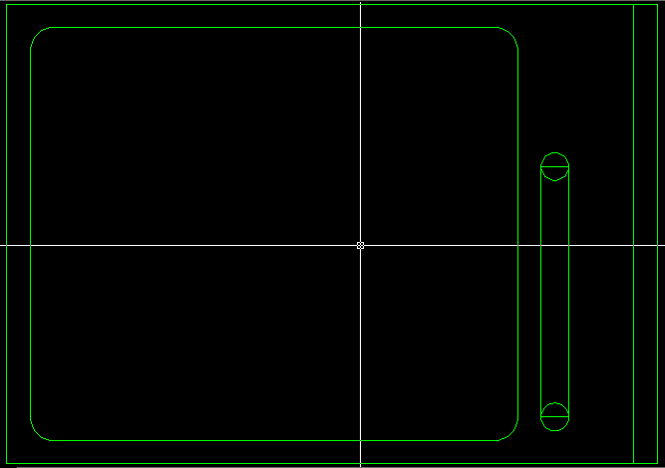
Y queda de la siguiente manera, command: TR« (trim) command: tocas esta linea con ci command: y de das cd (click derecho) command: tocas esta linea con ci (click izquierdo)
Y terminas con un click derecho, y haces lo mismo abajo en el otro circulo

Slide 23
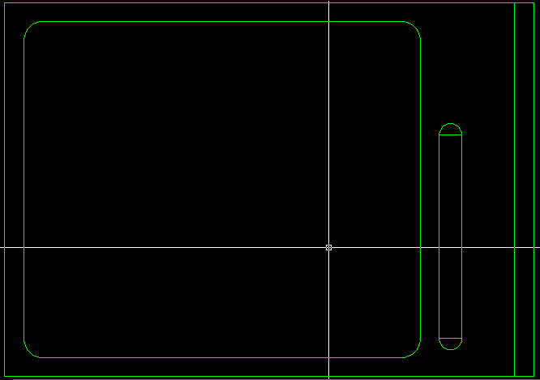
Y queda de la siguiente manera, command: E« (erase) command: tocas estas lineas con ci(click izquierdo)
command: y de das cd (click derecho) command: tocas estas lineas con ci
Y terminas con un click derecho

Slide 24
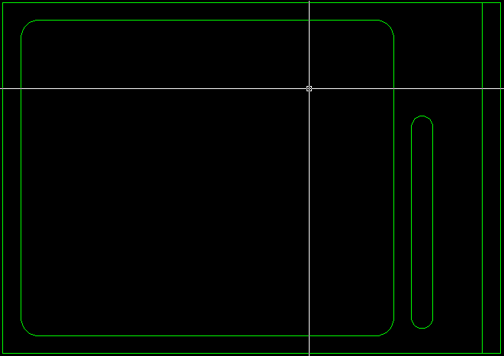
Y queda de la siguiente manera, command: L« (line) command: darle ci aquí (click izquierdo) aquí, command: y luego otro ci en la otra parte (click izquierdo) terminar con un cd (click derecho) y tambien hacer lo mismo en el medio circulo de abajo

Slide 25
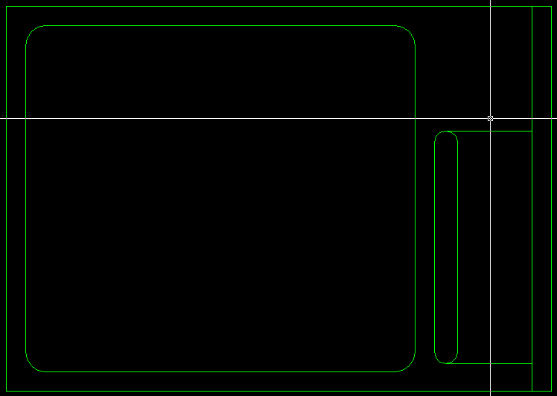
Y queda de la siguiente manera, command: TR« (trim) command: tocas esta linea con ci command: y de das cd (click derecho) command: tocas esta linea con ci (click izquierdo)
Y terminas con un click derecho, y haces lo mismo abajo en el otro medio circulo

Slide 26
Y queda de la siguiente manera, command: O« (offset) command: 39« command: tocar esta linea con ci (click izquierdo) y colocar el cursor del mouse en esta direccion y darle ci (click izquierdo) y terminar con un cd (click derecho)

Slide 27
Y queda de la siguiente manera, command: TR« (trim) command: tocas esta linea con ci (click izquierdo esla linea de la derecha)
command: y de das cd (click derecho) command: tocas esta linea con ci (click izquierdo)
Y terminas con un click derecho, y haces lo mismo abajo

Slide 28
Y queda de la siguiente manera, command: E« (erase) command: tocas estas lineas con ci(click izquierdo)
command: y de das cd (click derecho, para terminar)

Slide 29
Y queda de la siguiente manera, command: O« (offset) command: 30« command: tocar esta linea con ci (click izquierdo) y colocar el cursor del mouse en esta direccion y darle ci (click izquierdo) y terminar con un cd (click derecho)

Slide 30
Y queda de la siguiente manera, command: O« (offset) command: 30« command: tocar esta linea con ci (click izquierdo) y colocar el cursor del mouse en esta direccion y darle ci (click izquierdo) y terminar con un cd (click derecho)

Slide 31
Y queda de la siguiente manera, command: O« (offset) command: 30« command: tocar esta linea con ci (click izquierdo) y colocar el cursor del mouse en esta direccion y darle ci (click izquierdo) y terminar con un cd (click derecho)

Slide 32
Y queda de la siguiente manera, command: O« (offset) command: 60« command: tocar esta linea con ci (click izquierdo) y colocar el cursor del mouse en esta direccion y darle ci (click izquierdo) y terminar con un cd (click derecho)

Slide 33
Y queda de la siguiente manera ahora harás unos fillet a las líneas command: f« command: r« command: 15« command: tocar estas lineas con ci (click izquierdo)

Slide 34
Y queda de la siguiente manera, command: O« (offset) command: 15« command: tocar esta linea con ci (click izquierdo) y colocar el cursor del mouse en esta direccion y darle ci (click izquierdo) y terminar con un cd (click derecho)

Slide 35
Y queda de la siguiente manera, command: O« (offset) command: 15« command: tocar esta linea con ci (click izquierdo) y colocar el cursor del mouse en esta direccion y darle ci (click izquierdo) y terminar con un cd (click derecho)

Slide 36
Y queda de la siguiente manera, command: O« (offset) command: 60« command: tocar esta linea con ci (click izquierdo) y colocar el cursor del mouse en esta direccion y darle ci (click izquierdo) y terminar con un cd (click derecho)

Slide 37
Y queda de la siguiente manera, command: O« (offset) command: 15« command: tocar esta linea con ci (click izquierdo) y colocar el cursor del mouse en esta direccion y darle ci (click izquierdo) y terminar con un cd (click derecho)

Slide 38
Y queda de la siguiente manera ahora harás unos fillet a las líneas command: f« command: r« command: 15« command: tocar estas lineas con ci (click izquierdo)

Slide 39
Y queda de la siguiente manera ahora harás unos fillet a las líneas command: f« command: r« command: 15« command: tocar estas lineas con ci (click izquierdo)

Slide 40
Y queda de la siguiente manera ahora harás unos fillet a las líneas command: f« command: r« command: 15« command: tocar estas lineas con ci (click izquierdo)

Slide 41
Y queda de la siguiente manera ahora harás unos fillet a las líneas command: f« command: r« command: 15« command: tocar estas lineas con ci (click izquierdo)

Slide 42
Y queda de la siguiente manera ahora harás unos pedit a las líneas command: pe« (pedit) command: seleccionas esta linea command: y« command: w«
command: 1«

Slide 43
Y queda de la siguiente manera, pero ahora harás lo mismo en las otras líneas y quedara como en esta diapositiva, el paso tres te lo tendrás que saltar si es necesario command: pe« (Pedit) command: seleccionas esta línea (hacerlos con todas una por una solo las mas gordas) command: y« este es el paso que tendrás que saltarte si en necesario command: w«
command: 1«

Slide 44
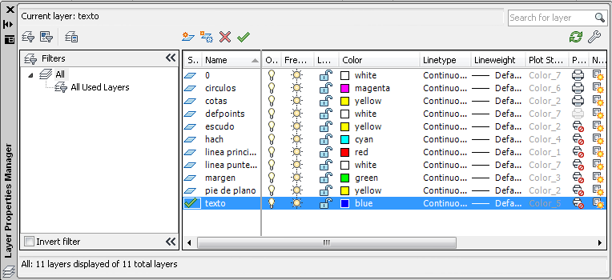
Cambiarte de layer texto. command: la« (enter)
seleccionar el layer de texto (con un click izquierdo)
Y darle un click izquierdo a current
Y darle un click izquierdo a X

Slide 45
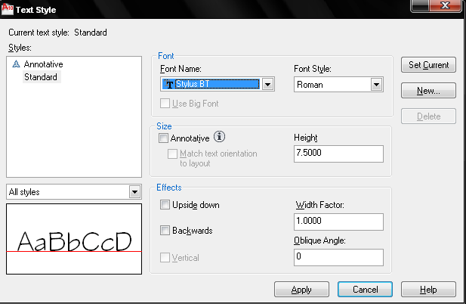
E ir a el comando style para dar de alta algunos factores command: st« (style) hacer los cambios que se te piden en circulos rojos apply
close

Slide 46
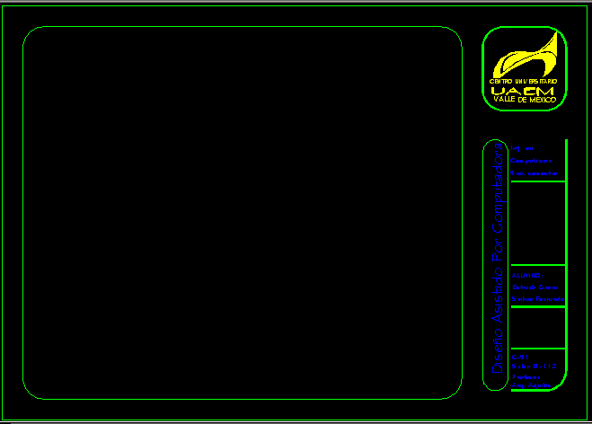
Esto es lo que quiero que escribas en la siguiente diapositiva te indico como realizar el texto, los únicos cambios que tienes que realizar son nombre del alumno, fecha grupo salón y carrera y nombre lamina, el escudo mas adelante se te indicara como pegarlo.

Slide 47
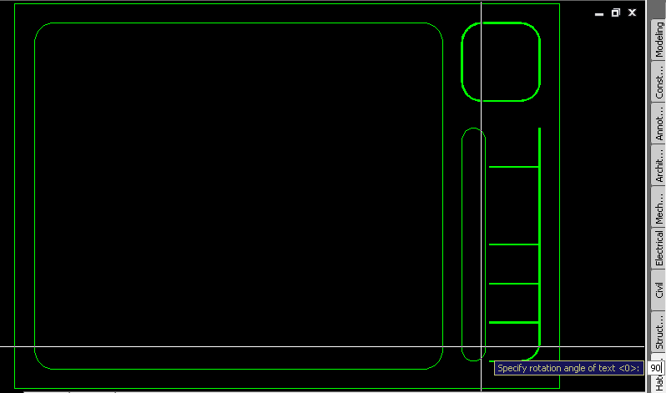
Y escribir los textos necesarios en command: dt« ubicarce en donde esta el cursor del mouse con un click izquierdo (si te estorba el cuadrito amarillo dar click a f3) command: 90« es este paso es la única parte donde ira 90 en los demás casos es cero command: escribir Diseño Asistido por Computadora.« (enter)
command: y darle enter «

Slide 48
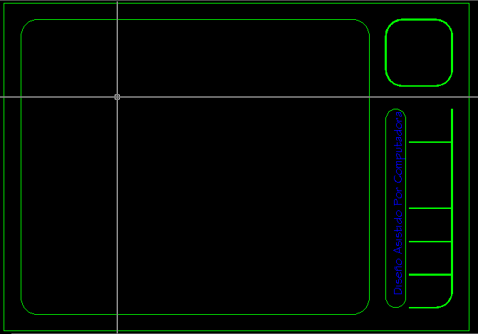
Buscar el tamaño del texto adecuado para cada espacio requerido, pero antes regresar a st para poder cambiar el tamaño de texto u el tipo, dependiendo del caso command: dt« ubicarce en donde sea necesario para llenar los datos necesarios, con un click izquierdo (si te estorba el cuadrito amarillo dar click a f3) command: 0« command: ver que vas a escribir« (enter)
command: y darle enter «

Slide 49
Ya que tengas todo los espacios llenados podrás insertar el escudo de la siguiente manera:
Descagar el escudo de de mi sitio web
Abrir el escudo, seleccionarlo con una ventana, con el mouse despues darle copiar, (control C) regresar al archivo que estas trabajando pegarlo (control V) y colocarlo en sus sitio.
Así queda seleccionado.

Slide 50
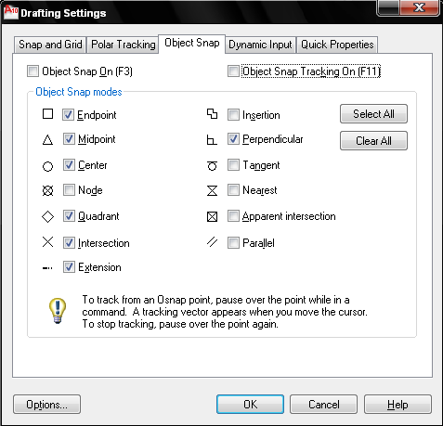
Drafting settings, estando en Command: os « (dar enter) y checar que lo que tiene palomita lo tengas tu autocad

Slide 51
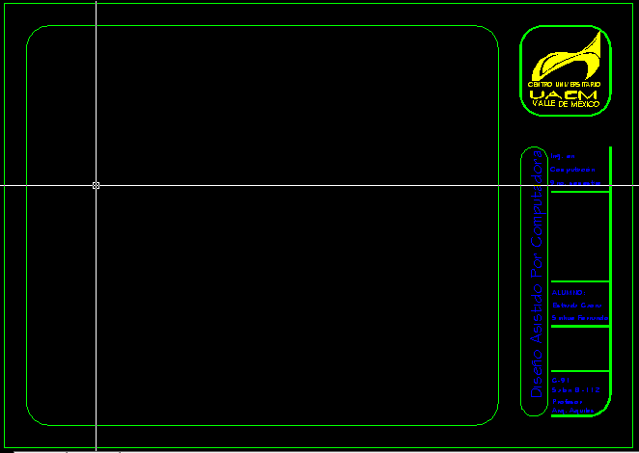
Y queda de la siguiente manera, command: O« (offset) command: 55« command: tocar esta linea con ci (click izquierdo) y colocar el cursor del mouse en esta direccion y darle ci (click izquierdo) y terminar con un cd (click derecho)

Slide 52
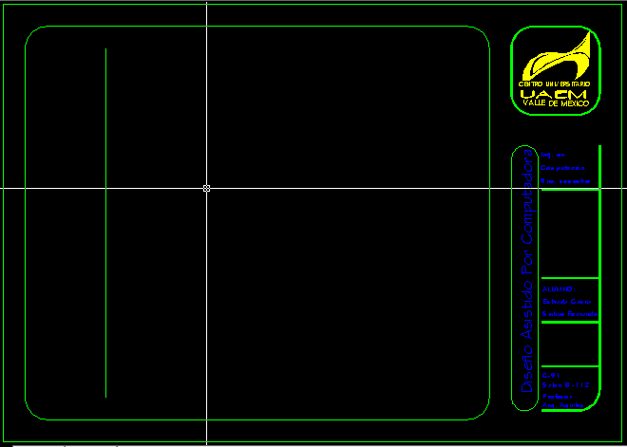
Y queda de la siguiente manera, command: O« (offset) command: 40« command: tocar esta línea con ci (click izquierdo) y colocar el cursor del mouse en esta dirección y darle ci (click izquierdo) y terminar con un cd (click derecho)

Slide 53
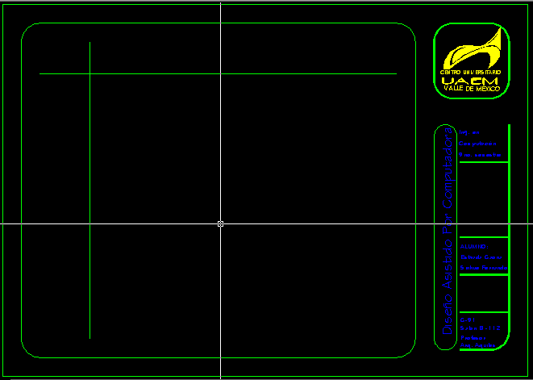
Y queda de la siguiente manera, en esta diapositiva no realizaras nada pásate a la siguiente y sigue la indicaciones.

Slide 54
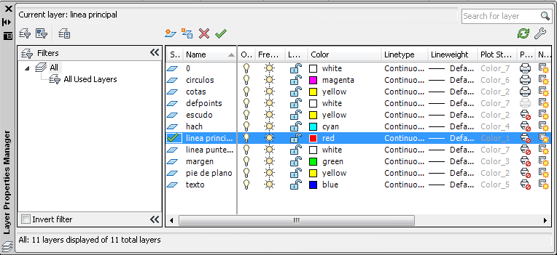
Cambiarte de layer linea principal. command: la« (enter)
seleccionar el layer de linea principal (con un click izquierdo)
Y darle un click izquierdo a current
Y darle un click izquierdo a X

Slide 55
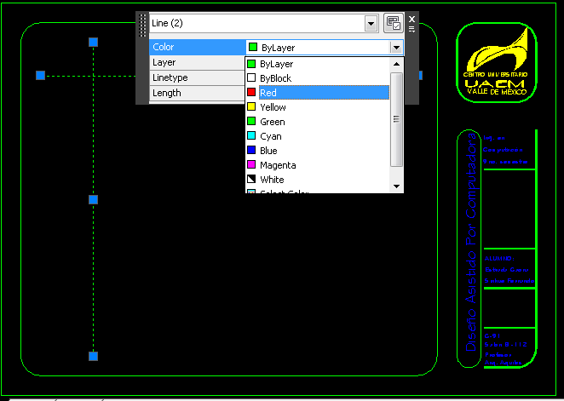
Cambiar las lineas de layer. Sin realizar ningún comando tocas estas dos líneas (se ponen con cuadritos azules)
Y saldra un cuadro donde cambiaras el color a rojo que es el de la linea principal, das X y la tecla Esc 2 veces.

Slide 56
Y continuando con la practica. command: O« (offset) command: 150« command: tocar esta linea con ci (click izquierdo) y colocar el cursor del mouse en esta direccion y darle ci (click izquierdo) y terminar con un cd (click derecho)

Slide 57
Y queda de la siguiente manera, command: O« (offset) command: 70« command: tocar esta línea con ci (click izquierdo) y colocar el cursor del mouse en esta dirección y darle ci (click izquierdo) y terminar con un cd (click derecho)

Slide 58
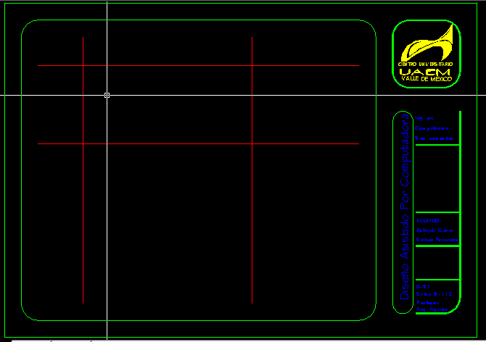
Y queda de la siguiente manera ahora harás unos fillet a las líneas command: f« command: r« command: 0« command: tocar estas lineas con ci (click izquierdo)
Y tambien lo haces en las demas esquinas
v
v
v
v
v
v
v

Slide 59
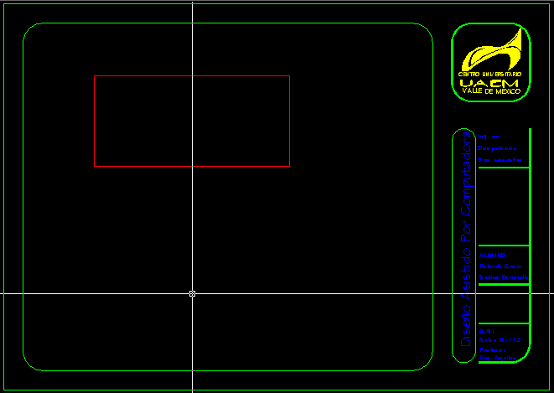
Y queda de la siguiente manera, command: O« (offset) command:35« command: tocar esta línea con ci (click izquierdo) y colocar el cursor del mouse en esta dirección y darle ci (click izquierdo) y terminar con un cd (click derecho)

Slide 60
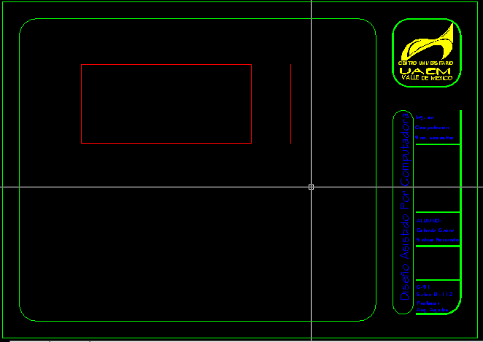
Y queda de la siguiente manera, command: ex« (exted) command: tocar esta línea con ci (click izquierdo) command: y le daz un click derecho
command: tocas estas líneas con ci (click izquierdo)

Slide 61
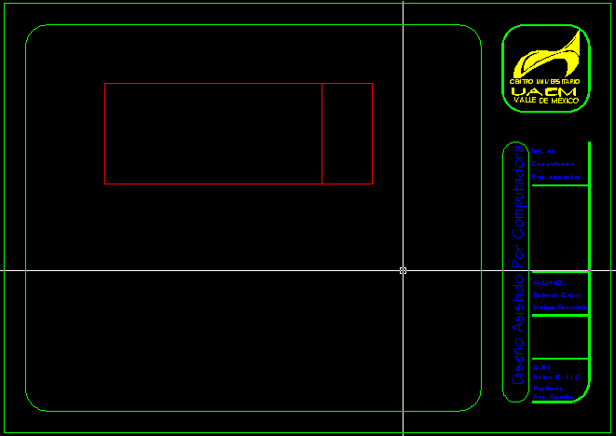
Y queda de la siguiente manera, command: O« (offset) command:35« command: tocar esta línea con ci (click izquierdo) y colocar el cursor del mouse en esta dirección y darle ci (click izquierdo) y terminar con un cd (click derecho)

Slide 62
Y queda de la siguiente manera, command: C« (circle) command: te colocas en la mitad de esta línea y das un ci command: te mueves hacia la arriva y le das un ci (click izquierdo) aqui

Slide 63
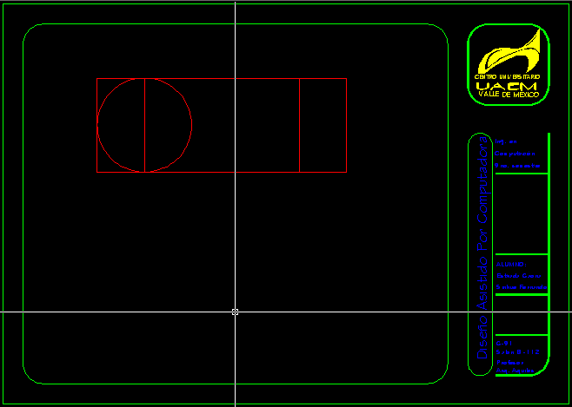
Y queda de la siguiente manera, command: TR« (trim) command: tocas esta linea con ci command: y de das cd (click derecho) command: tocas esta linea con ci (click izquierdo)
Y terminas con un click derecho.

Slide 64
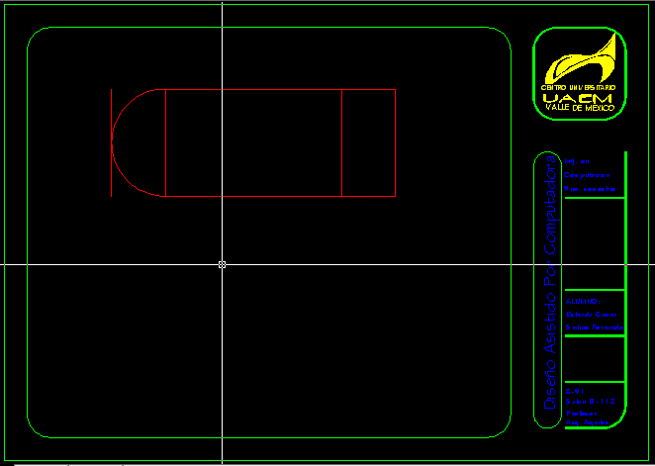
Y queda de la siguiente manera, command: E« (erase) command: tocas esta linea con ci(click izquierdo)
command: y de das cd (click derecho, para terminar)

Slide 65
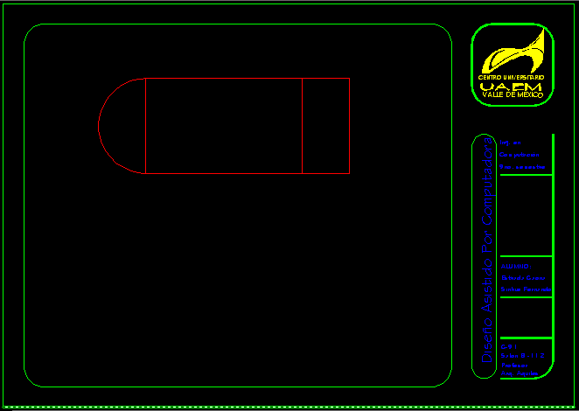
Y queda de la siguiente manera, command: C« (circle) command: te colocas aquí y un ci (click izquierdo) command: 25«

Slide 66
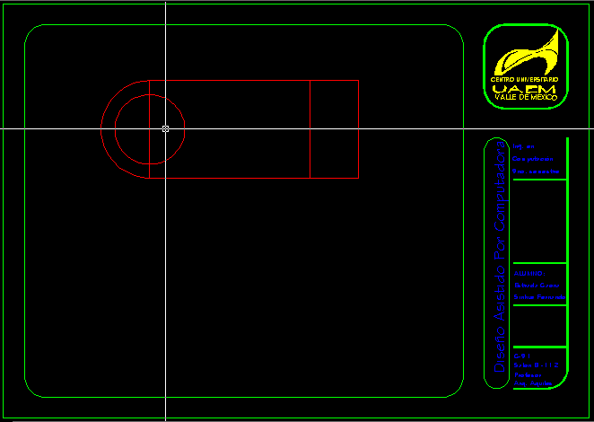
Y queda de la siguiente manera, command: E« (erase) command: tocas estas lineas con ci(click izquierdo)
command: y de das cd (click derecho, para terminar)

Slide 67
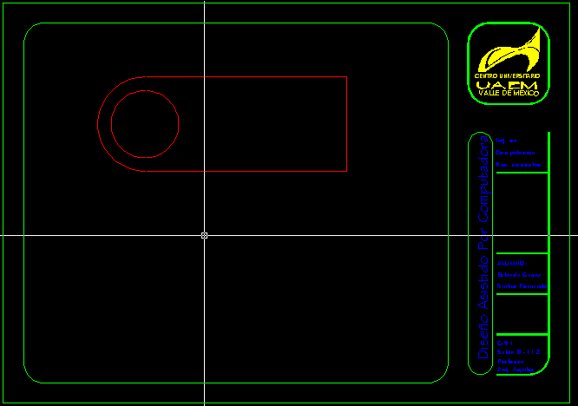
Y queda de la siguiente manera, command: L« (line) command: darle ci aquí (click izquierdo) aquí, command: y luego otro ci en la otra parte (click izquierdo) terminar con un cd (click derecho)

Slide 68
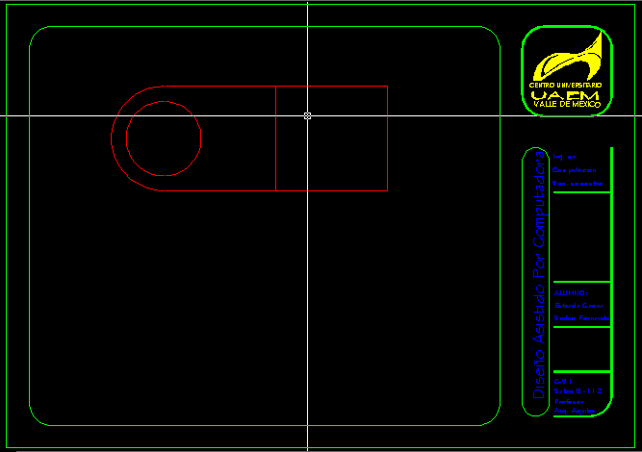
Y queda de la siguiente manera, command: O« (offset) command:20« command: tocar esta línea con ci (click izquierdo) y colocar el cursor del mouse en esta dirección y darle ci (click izquierdo) y terminar con un cd (click derecho)

Slide 69
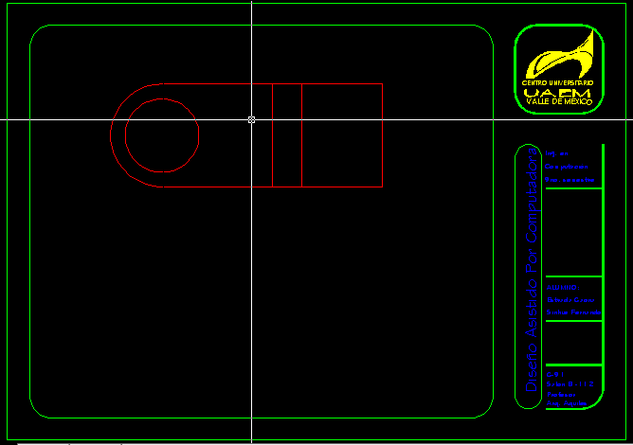
Y queda de la siguiente manera, command: O« (offset) command:20« command: tocar esta línea con ci (click izquierdo) y colocar el cursor del mouse en esta dirección y darle ci (click izquierdo) y terminar con un cd (click derecho)

Slide 70
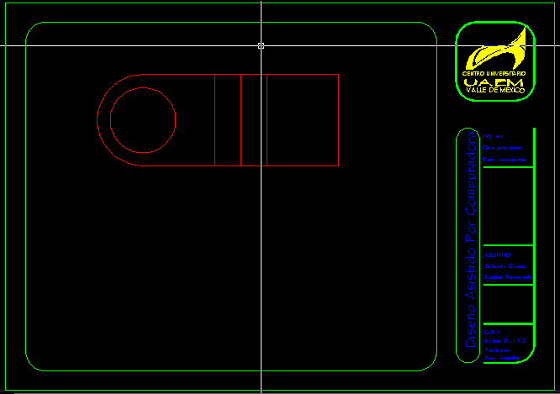
Y queda de la siguiente manera, command: O« (offset) command:10« command: tocar esta línea con ci (click izquierdo) y colocar el cursor del mouse en esta dirección y darle ci (click izquierdo) y terminar con un cd (click derecho)

Slide 71
Y queda de la siguiente manera, command: O« (offset) command:10« command: tocar esta línea con ci (click izquierdo) y colocar el cursor del mouse en esta dirección y darle ci (click izquierdo) y terminar con un cd (click derecho)

Slide 72
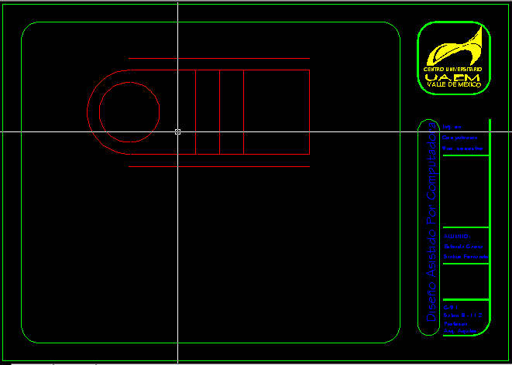
Y queda de la siguiente manera ahora harás unos fillet a las líneas command: f« command: r« command: 0« command: tocar estas lineas con ci (click izquierdo)

Slide 73
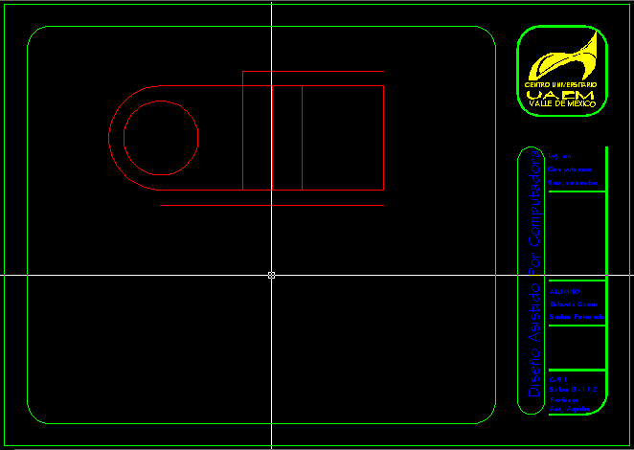
Y queda de la siguiente manera ahora harás unos fillet a las líneas command: f« command: r« command: 0« command: tocar estas lineas con ci (click izquierdo)

Slide 74
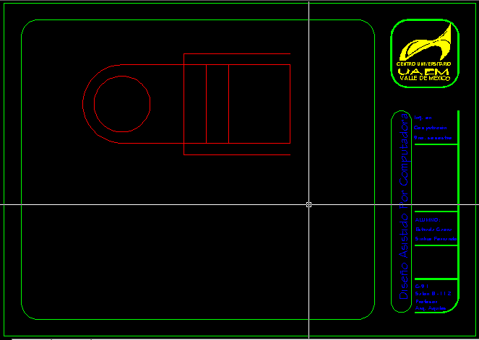
Y queda de la siguiente manera ahora harás unos fillet a las líneas command: f« command: r« command: 0« command: tocar estas lineas con ci (click izquierdo)

Slide 75
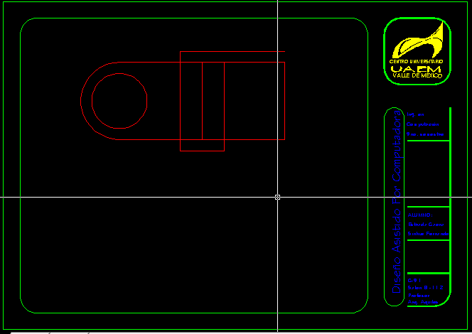
Y queda de la siguiente manera ahora harás unos fillet a las líneas command: f« command: r« command: 0« command: tocar estas lineas con ci (click izquierdo)

Slide 76
Y queda de la siguiente manera, command: E« (erase) command: tocas esta línea con ci(click izquierdo)
command: y de das cd (click derecho, para terminar)

Slide 77
Y queda de la siguiente manera, command: TR« (trim) command: tocas estas líneas con ci command: y de das cd (click derecho) command: tocas esta linea con ci (click izquierdo)
Y terminas con un click derecho.

Slide 78
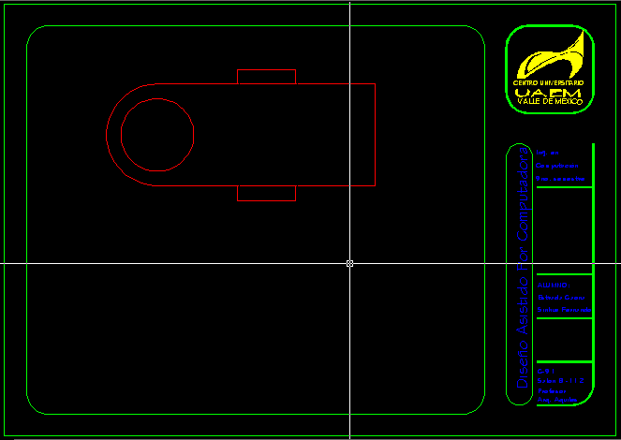
Y queda de la siguiente manera,
Para saber lo que tendrás que hacer pásate a la siguiente diapositiva

Slide 79
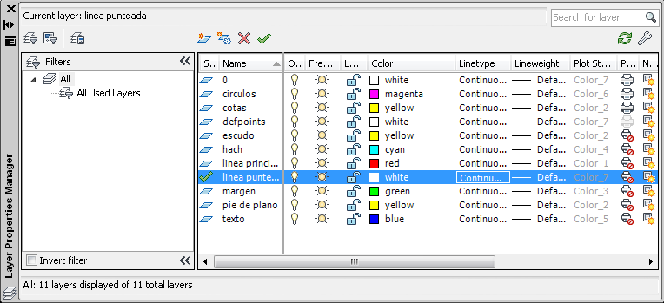
command: la« (layer) command: te ubicas en el layer de línea punteada, y le das aquí ci, (click izquierdo)

Slide 80
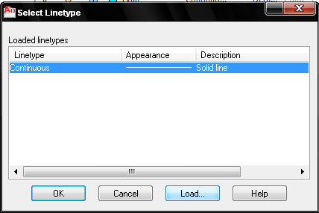
Dar ci (click izquierdo) donde dice Load aquí

Slide 81
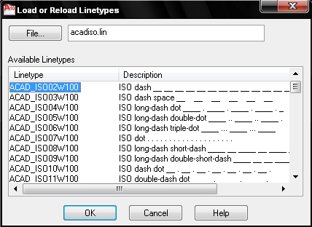
Dar ci (click izquierdo) donde dice ACAD_ISO02W100 aquí,
Y luego OK.

Slide 82
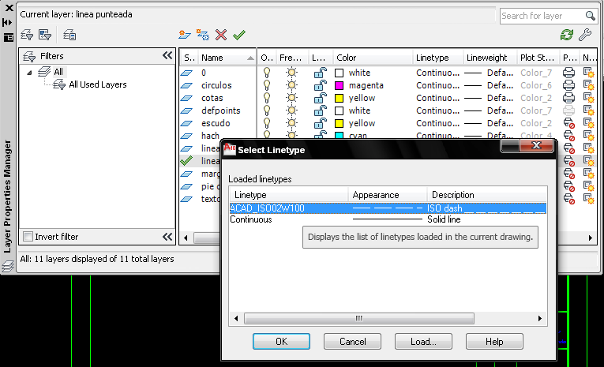
Y volver a Dar ci (click izquierdo) donde dice ACAD_ISO02W100 aquí,
Y luego OK.

Slide 83
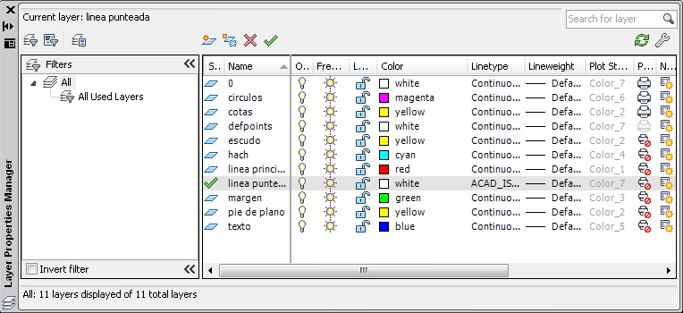
Y volver a Dar ci (click izquierdo) donde dice ACAD_ISO02W100 aquí,
Y luego dar ci (click izquierdo) en CURRENT. Y terminas con X.

Slide 84
Y estando en el dibujo hacer unas líneas, command: L« (line) command: darle ci aquí (click izquierdo) aquí, acuérdate que si no salen los cuadritos amarillos los activas con F3
command: y luego otro ci en la otra parte (click izquierdo) terminar con un cd (click derecho) haces lo mismo aqui

Slide 85
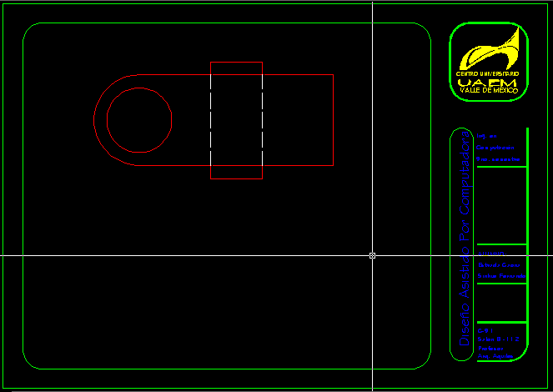
Y queda de la siguiente manera, command: O« (offset) command:35« command: tocar esta línea con ci (click izquierdo) y colocar el cursor del mouse en esta dirección y darle ci (click izquierdo) y terminar con un cd (click derecho)

Slide 86
Y queda de la siguiente manera, command: O« (offset) command:70« command: tocar esta línea con ci (click izquierdo) y colocar el cursor del mouse en esta dirección y darle ci (click izquierdo) y terminar con un cd (click derecho)

Slide 87
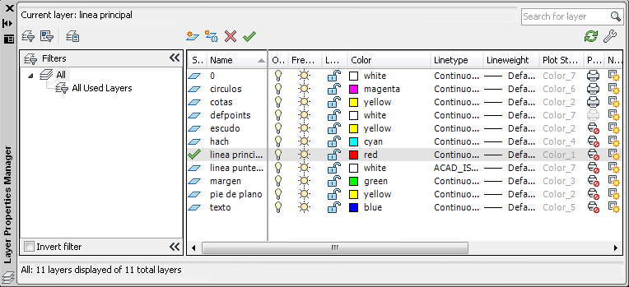
Para continuar tendrás que cambiarte al layer de línea principal
escribimos la <<
Le picas aquí y escoges este layer y despues current para selecionarlo y damos X

Slide 88
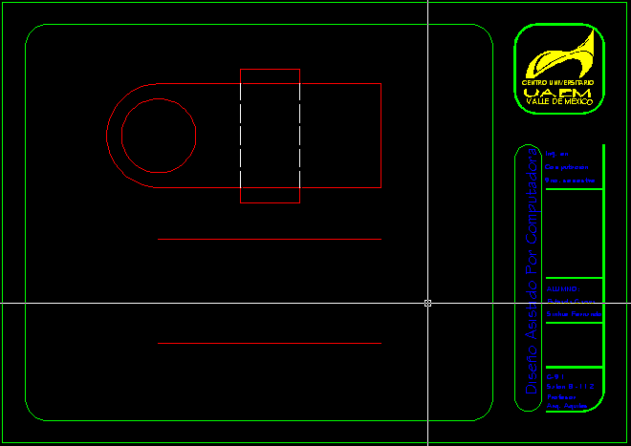
Y estando en el dibujo hacer unas líneas, command: L« (line) command: darle ci aquí (click izquierdo) aquí, acuérdate que si no salen los cuadritos amarillos los activas con F3
command: y luego otro ci en la otra parte (click izquierdo) terminar con un cd (click derecho)

Slide 89
Y queda de la siguiente manera, command: O« (offset) command:185« command: tocar esta línea con ci (click izquierdo) y colocar el cursor del mouse en esta dirección y darle ci (click izquierdo) y terminar con un cd (click derecho)

Slide 90
Y queda de la siguiente manera ahora harás unos fillet a las líneas command: f« command: r« command: 0« command: tocar estas lineas con ci (click izquierdo)
Y tambien lo haces co estas dos lineas de abajo.

Slide 91
Y estando en el dibujo hacer unas líneas, command: L« (line) command: darle ci aquí (click izquierdo) aquí, acuérdate que si no salen los cuadritos amarillos los activas con F3
command: y luego otro ci en la otra parte (click izquierdo) terminar con un cd (click derecho)

Slide 92
Y estando en el dibujo hacer unas líneas, command: L« (line) command: darle ci aquí (click izquierdo) aquí, acuérdate que si no salen los cuadritos amarillos los activas con F3
command: y luego otro ci en la otra parte (click izquierdo) terminar con un cd (click derecho)

Slide 93
Para continuar tendrás que cambiarte de layer de línea principal
Escribimos la<<
Le picas aquí y escoges el layer de circulos, current, y terminamos con X

Slide 94
Y queda de la siguiente manera, command: C« (circle) command: te colocas aquí y un ci (click izquierdo) command: 20«

Slide 95
Y queda de la siguiente manera, command: C« (circle) command: te colocas aquí y un ci (click izquierdo) command: 20«

Slide 96
Y queda de la siguiente manera, command: TR« (trim) command: tocas estas lineas con ci command: y de das cd (click derecho) command: tocas esta linea con ci (click izquierdo)
Y terminas con un click derecho.

Slide 97
Y queda de la siguiente manera, command: E« (erase) command: tocas estas lineas con ci(click izquierdo)
command: y de das cd (click derecho, para terminar)

Slide 98
Y queda de la siguiente manera, command: ma« (matchproperties)
command: tocas esta linea con un ci (click izquierdo) command: y tocas todas las lineas con cuadritos amarillos

Slide 99
Y queda de la siguiente manera:

Slide 100
ahora tendrás que cambiarte de layer
Escribimos la <<
Seleccionamos el de linea punteada y después current y X

Slide 101
Y estando en el dibujo hacer unas líneas, command: L« (line) command: darle ci aquí (click izquierdo) aquí, acuérdate que si no salen los cuadritos amarillos los activas con F3
command: y luego otro ci en la otra parte (click izquierdo) terminar con un cd (click derecho)

Slide 102
Y estando en el dibujo hacer unas líneas, command: L« (line) command: darle ci aquí (click izquierdo) aquí, acuérdate que si no salen los cuadritos amarillos los activas con F3
command: y luego otro ci en la otra parte (click izquierdo) terminar con un cd (click derecho)

Slide 103
Y estando en el dibujo hacer unas líneas, command: L« (line) command: darle ci aquí (click izquierdo) aquí, acuérdate que si no salen los cuadritos amarillos los activas con F3
command: y luego otro ci en la otra parte (click izquierdo) terminar con un cd (click derecho)

Slide 104
Y estando en el dibujo hacer unas líneas, command: L« (line) command: darle ci aquí (click izquierdo) aquí, acuérdate que si no salen los cuadritos amarillos los activas con F3
command: y luego otro ci en la otra parte (click izquierdo) terminar con un cd (click derecho)

Slide 105
Y estando en el dibujo hacer unas líneas, command: L« (line) command: darle ci aquí (click izquierdo) aquí, acuérdate que si no salen los cuadritos amarillos los activas con F3
command: y luego otro ci en la otra parte (click izquierdo) terminar con un cd (click derecho)

Slide 106
Y estando en el dibujo hacer unas líneas, command: L« (line) command: darle ci aquí (click izquierdo) aquí, acuérdate que si no salen los cuadritos amarillos los activas con F3
command: y luego otro ci en la otra parte (click izquierdo) terminar con un cd (click derecho)

Slide 107
Y queda de la siguiente manera:

Slide 108
ahora tendrás que cambiarte de layer
Escribimos la <<
Seleccionamos el de cotas y después current y X

Slide 109
Y estando en Dimension Style. command: D« (dimension style) command: darle ci (click izquierdo) en modify

Slide 110
Seleccionar la pestaña “Symbols and Arrows”.
darle ci aquí (click izquierdo) y pon un 4 (tamaño de flecha)

Slide 111
Da clic en la pestaña text
darle ci aquí (click izquierdo) elige horizontal

Slide 112
Y estando en primary units command: darle ci aquí (click izquierdo) en precision ubicarce en 0 y dar click en OK

Slide 113
Y estando en dimension style darle ci aquí (click izquierdo) Close

Slide 114
Y estando en tu dibujo ir a style command: st« (style) command: darle ci aquí (click izquierdo) y buscar el tipo de text Comics Sans.
Y cambiar el tamaño de texto a 5 y darle clcik en apply y luego a close.

Slide 115
Y estando en tu dibujo, ya esta listo para hacer las cotas command: dal« (dimension aligned) command: darle ci aquí (click izquierdo)
command: darle otro ci aquí (click izquierdo)
command: mover el mouse hacia la izquierda y darle otro ci aquí (click izquierdo)

Slide 116
Y queda de la siguiente manera la cota y tendrás que realizar las demás cotas command: dal« (dimension aligned) command: darle ci aquí (click izquierdo)
command: darle otro ci aquí (click izquierdo)
command: mover el mouse hacia la izquierda y darle otro ci aquí (click izquierdo)

Slide 117
Y queda de la siguiente manera estas son las cotas que quiero pasar a la siguiente diapositiva para ver que sigue.

Slide 118
Y queda de la siguiente manera, command: ex« (exted) command: tocar esta línea con ci (click izquierdo) command: y le daz un click derecho
command: tocas estas líneas con ci (click izquierdo)

Slide 119
Y queda de la siguiente manera la cotas
- ir a la parte de arriba en la barra localiza la pestaña de Annotate y dale clic izquierdo.
- Luedo da click en dimension y se abrira un menu desplegable, selecciona la opcion de Radius y dale click izquierdo - Darle ci aquí (click izquierdo) al circulo
- mover el mouse hacia la izquierda y darle otro ci aquí (click izquierdo)

Slide 120
Y queda de la siguiente manera - ir a la parte de arriba en la barra localiza la pestaña de Annotate y dale clic izquierdo.
- Luedo da click en dimension y se abrira un menu desplegable, selecciona la opcion de Diameter y dale click izquierdo - Darle ci aquí (click izquierdo) al circulo
- mover el mouse hacia la izquierda y darle otro ci aquí (click izquierdo)

Slide 121
Y queda de siguiente manera, tendrás que realizar las demás cotas de radio y diámetro tendras que realizar las demas cotas de radio y diametro como ya se te indico en las 2 diapositivas anteriores

Slide 122
Ahora, tendrás que realizar una textura Hatch. Cambiate al layer de hach como se te mostro en las diapositivas anteriores.
Command: h«(hatch)
Ir a aquí par a escoger el hatch que usaras

Slide 123
Este tipo de textura la encontraras hasta abajo
Seleccionas esta tipo de textura (Se llama ZIGZAG)
Y le das click a OK

Slide 124
Ahora seleccionaras el área donde se ubicara la textura
Darle click en pick points y te mandara a tu dibujo y seleccionaras esta área aqui
Para regresar a la caja de dialogo de hatch dar un click derecho, Y le das click a OK

Slide 125
Y queda de la siguiente manera, aquí termina el dibujo solamente que ahora veremos algunos otros comandos, para cuando tengas que dibujar algo y tengas mas herramientas para dibujar, así que ponte listo.
command: sc« (scale)
command: seleccionar el dibujo primero le das un ci (click izquierdo aquí)
Luego te mueves para arriva hacia la izquierda y le das otro ci (click izq) aquí
Y ya que seleccionaste le das click derecho
Command: te ubicas
Alcentro del dibujo
Y le das un ci
(click izquierdo)
Command: .5«

Slide 126
Y queda de la siguiente manera,
El comando anterior sirve para escalar objetos con .5 es la mitad y 2 a doble con estos dos parametros podras escalar el objeto que quieras,
command: sc« (scale)
command: seleccionar el dibujo primero le das un ci (click izquierdo aquí)
Luego te mueves para arriva hacia la izquierda y le das otro ci (click izq) aquí
Y ya que seleccionaste le das click derecho
Command: te ubicas
Alcentro del dibujo
Y le das un ci
(click izquierdo)
Command: 2«

Slide 127
Daré a continuación comandos que servirán para realizar dibujos con facilidad precisión
Ahora, tendrás que realizar comando para ver si tu dibujo esta bien command: di«(Dist)
command: tocas aquí con un ci (click izquierdo) y luego otro ci aquí (click izquierdo)
En la parte de abajo donce dice command te dara la medida de los dos puntos que
Tocaste, como puedes ver en la cota

Slide 128
Ya que hayas terminado tu practica tendras que imprimir la misma, solamente que cuando se imprime algun dibujo en autocad hay que hacer algunos cambios para que este listo el dibujo y dar calidades de linea, ahora dar click en la pestaña Output y en el boton Plot.

Slide 129
Y aparecerá esta caja de dialogo, Después en está parte tendras que checar que este tu impresora darle click y buscarla. Después abre esta pestaña para desplegar otro menu.

Slide 130
Continuando en esta caja de dialogo ya que hayas asignado la impresora, tendras que ir a esta seccion y dar click en ACAD.CTB que servira para asignaras el grosor de las lineas respecto a los layer que asignaste en tu practica

Slide 131
Continuando en esta caja de dialogo ya que hayas asignado en Acad.ctb tendras que dar click en Edit para asignar los tipos de lianes dependiendo del Layer que tengamos

Slide 132
Continuando en la nueva caja de dialogo tendrás que hacer varios cambios aquí primero seleccionar del lado izquierdo el color rojo 1 luego con la tecla de Shitf con un click sostenido, y la tecla de fin se seleccionan todos los colores, y tendrás que hacer los siguientes cambios y después te colocas en el primer color rojo y a este color le aplicas este ancho de línea, ya que relizaste los cambios le das click a save & close.

Slide 133
Ya que estés en esta caja de dialogo tendrás que hacer varios cambios los cuales están indicados con elipses rojas, ya que hayas hecho los cambios pasate a la siguiente diapositiva.

Slide 134
Ahora tendrás que dar click aquí para seleccionar el área de dibujo, te mandara a donde tienes tu dibujo tendrás que seleccionar de aquí parte baja derecha hasta aquí parte baja izquierda, y cubres el area de dibujo y regresas a area imprecion

Slide 135
Ya terminaste de hacer los cambios ahora tienes que dar una vista preliminar para ver como va quedar en tu hoja que se imprimirá dar click aquí, y te presentara lo que se va imprimir en tu hoja tamaño carta, para poder regresar a la caja de dialogo de impresión estando encima del dibujo dar un click derecho y dar click en Exit, para regresar a tu caja de dialogo y poder dar click en OK y se imprimira

